Slide 1
หน่วยการเรียนรู้ที่ ๒
(โดย คุณครูจิระภา ตราโชว์)
“ความเป็นมาและประวัติผู้แต่ง
นิราศภูเขาทอง”

Slide 2
ความเป็นมาของนิราศภูเขาทอง
สุนทรภู่แต่งนิราศภูเขาทองเมื่อ พ.ศ. ๒๓๗๓ ในช่วงรัชสมัยพระบาทสมเด็จพระนั่งเกล้าเจ้าอยู่หัว หลังจากที่พระบาทสมเด็จพระพุทธเลิศหล้านภาลัยเสด็จสวรรคตไปแล้ว ๖ ปี โดยเล่าเรื่องราวระหว่างการเดินทางจากวัดราชบุรณะ ไปนมัสการพระเจดีย์ภูเขาทองที่จังหวัดพระนครศรีอยุธยา ซึ่งในตอนต้นของนิราศสุนทรภู่ได้ให้เหตุผลเกี่ยวกับความจำเป็นที่ต้องออกเดินทางในครั้งนี้ไว้ว่า

Slide 3
ความเป็นมาของนิราศภูเขาทอง
โอ้อาวาสราชบุรณะพระวิหาร แต่นี้นานนับทิวาจะมาเห็น
เหลือรำลึกนึกน่าน้ำตากระเด็น เพราะทุกเข็ญคนพาลมารานทาง
จะยกหยิบธิบดีเป็นที่ตั้ง ก็ใช้ถังแทนสัดเห็นขัดขวาง
จึ่งจำลาอาวาสนิราศร้าง มาอ้างว้างวิญญาณ์ในสาคร

Slide 4
ความเป็นมาของนิราศภูเขาทอง
นอกจากนั้นเนื้อหาของนิราศมีการพรรณนาความรู้สึกอาลัยอาวรณ์ของสุนทรภู่ แสดงให้เห็นความจงรักภักดีของสุนทรภู่ที่มีต่อพระบาทสมเด็จพระพุทธเลิศหล้านภาลัยเป็นอย่างมาก และเนื้อหาของนิราศภูเขาทองส่วนใหญ่มักคร่ำครวญถึงนางผู้เป็นที่รัก ซึ่งนางในนิราศนั้นอาจจะมีตัวตนจริงหรือไม่มีก็ได้ แต่ในนิราศภูเขาทองของสุนทรภู่นั้นท่านได้ให้เหตุผลในตอนท้ายว่าที่คร่ำครวญถึงนางผู้เป็นที่รักก็เพราะเป็นขนบของการแต่งนิราศ

Slide 5
ใช่จะมีที่รักสมัครมาด แรมนิราศร้างมิตรพิสมัย
ซึ่งครวญคร่ำทำทีพิรี้พิไร ตามวิสัยกาพย์กลอนแต่ก่อนมา
จากบทประพันธ์ข้างต้น สุนทรภู่ได้อธิบายถึงธรรมเนียมของการแต่งนิราศไว้เพื่อบอกกล่าวผู้อ่านให้ทราบถึงเหตุผลว่าทำไมถึงต้องคร่ำครวญถึงหญิงคนรักในขณะที่ตนครองเพศบรรพชิต และในกลอนนิราศบทสุดท้าย สุนทรภู่ได้ให้เหตุผลว่าแต่งนิราศเรื่องนี้เพราะเป็นธรรมดานิสัยของนักกลอนเมื่อมีเวลาว่างก็ย่อมจะแต่งกลอนเสมอ ดังคำประพันธ์ต่อไปนี้
จงทราบความตามจริงทุกสิ่งสิ้น อย่านึกนินทาแกล้งแหนงไฉน
นักเลงกลอนนอนเปล่าก็เศร้าใจ จึงร่ำไรเรื่องร้างเล่นบ้างเอย

Slide 6
ประวัติผู้แต่ง
พระสุนทรโวหาร มีนามเดิมว่า "ภู่" เกิดในรัชกาลของพระบาทสมเด็จพระพุทธยอดฟ้าจุฬาโลกมหาราชเมื่อวันจันทร์ ที่ ๒๖ มิถุนายน ๒๓๒๙ สันนิษฐานว่าบิดาเป็นชาวบ้านกร่ำ อำเภอเมืองแกลง จังหวัดระยองได้หย่าร้างกับมารดาซึ่งถวายตัวเป็นพระนมในพระองค์เจ้าหญิงจงกล พระธิดาในกรมพระราชวังบวรสถานพิมุขในวัยเด็กมารดาได้พาไปฝากเรียนหนังสือกับพระที่วัดชีปะขาว

Slide 7
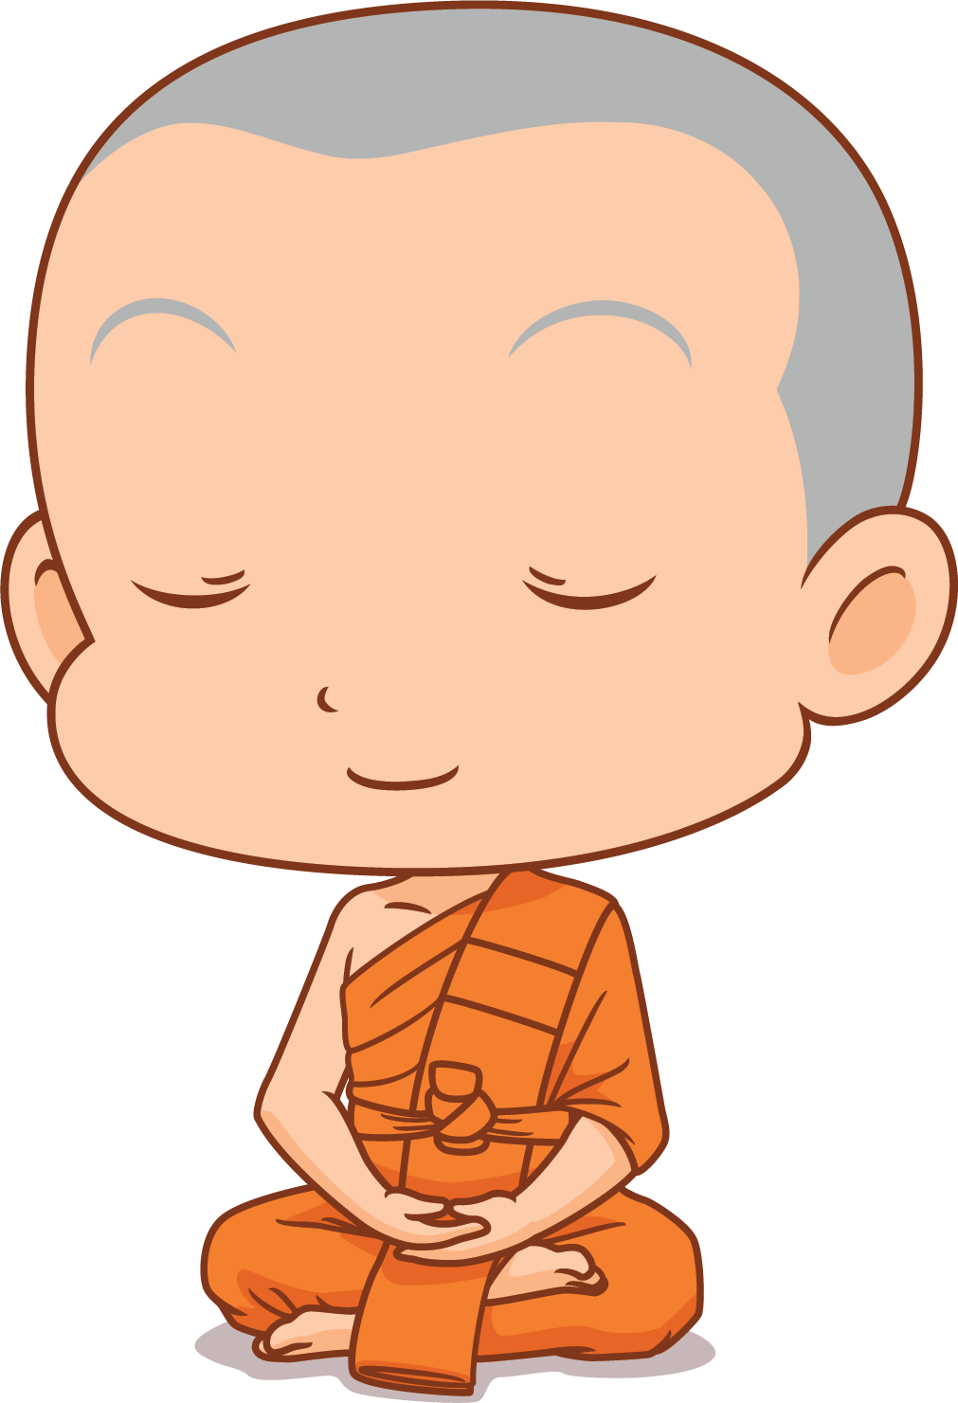
ประวัติผู้แต่ง
ปัจจุบันคือวัดศรีสุดาราม ต่อมาสุนทรภู่
ได้เข้ารับราชการในรัชกาลของพระบาทสมเด็จพระพุทธเลิศหล้านภาลัย พระองค์ทรงพระกรุณาโปรดเกล้าฯ ให้สุนทรภู่เป็นพระอาจารย์ถวายพระอักษรเจ้าฟ้าอาภรณ์ต่อมาประมาณ พ.ศ. ๒๓๖๗ สุนทรภู่อุปสมบทที่วัคราชบุรณะ เนื่องจากขาดผู้อุปการะและเพื่อหลีกเลี่ยงราชภัย

Slide 8
ประวัติผู้แต่ง
ในระหว่างบวชสุนทรภู่ได้เดินทางไปตามหัวเมืองต่าง ๆ และได้แต่งนิราศไว้หลายเรื่องรวมถึงนิราศภูเขาทอง เมื่อลาสิกขาแล้วได้รับอุปการะจากเจ้านายอีกหลายพระองค์ได้แก่ พระองค์เจ้าลักขณานุคุณ และกรมหมื่นอัปสรสุดาเทพ พระเจ้าลูกเธอในพระบาทสมเด็จพระนั่งเกล้าเจ้าอยู่หัว และในตอนปลายรัชกาลที่ ๓ ได้รับอุปการะจากเจ้าฟ้ากรมขุนอิศเรศรังสรรค์ ต่อมาราวปลาย พ.ศ. ๒๓๙๔ พระบาทสมเด็จพระนั่งเกล้าเจ้าอยู่หัวสวรรคต สุนทรภู่ได้เข้ารับราชการในกรมพระอาลักษณ์ฝ่ายกรมพระราชวังบวรสถานมงคล ในพระบาทสมเด็จพระปิ่นเกล้าเจ้าอยู่หัว และทรงแต่งตั้งให้สุนทรภู่เป็น "พระสุนทรโวหาร" รับราชการได้ ๕ ปี ก็ถึงแก่กรรมใน พ.ศ. [๒๓๙๙ รวมอายุได้ ๗๐ ปี

Slide 9
ประวัติผู้แต่ง
สุนทรภู่เป็นมหากวีที่มีชื่อเสียงในด้านสำนวนกลอนเป็นที่เลื่องลือ จนได้รับยกย่องว่าเป็น "บรมครูทางกลอนแปด" และเป็น "กวีเอกของไทย" ใน พ.ศ. ๒๕๒๙ องค์การการศึกษาวิทยาศาสตร์และวัฒนธรรมแห่งสหประชาชาติ (ยูเนสโก) ได้ประกาศเกียรติคุณว่า สุนทรภู่เป็นบุคคลที่มีผลงานดีเด่นของโลกด้านวรรณกรรม

